Slide 1
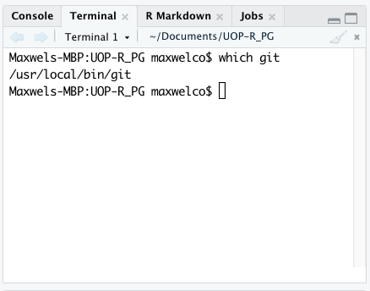
Eu escrevi which git
aqui e apertei Enter...
Se o git tiver instalado, o
resultado será algo parecido
com um caminho (path).
Ótimo! Continue na Etapa 4
Se invés o resultado for algo assim git: command not found,
voce precisa instalar git. Instale! Se não tiver a opção de
instalar no terminal, você precisa instalar o git manualmente
veja a Etapa 3.

Slide 2
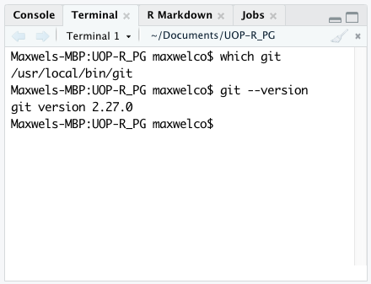
Eu escrevi git –version
aqui e apertei Enter...
E a versão aparece aqui em
o git estiver instalado

Slide 3
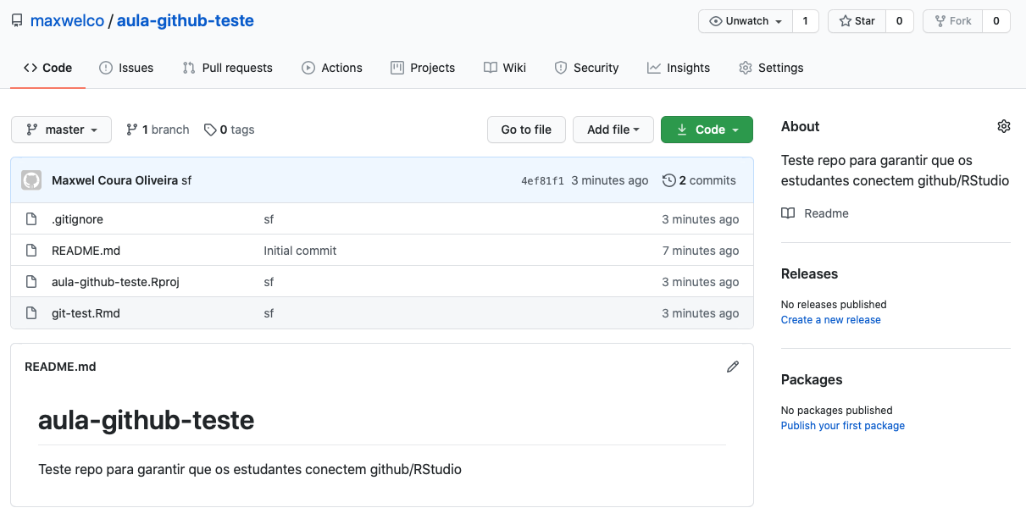
Clique aqui para fazer
Fork do repositório

